Slide 1
Baschet
Rares Simon

Slide 2
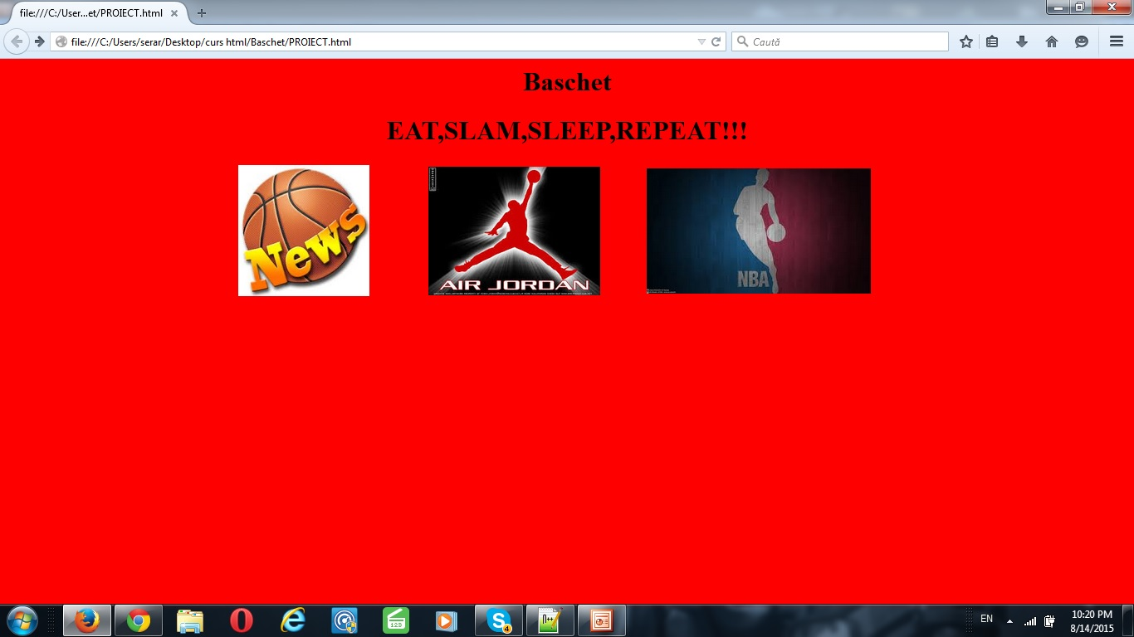
Ideea acestui site mi-a venit din nevoia mea de a obtine informatii din acelasi loc,nu sa intri pe mai multe site-uri pentru a afla ceea ce vroiam. M-am gandit ca in situatia mea mai sunt si alti oamenii si mi-am zis sa incerc.

Slide 3
Site-ul se numeste Baschet iar prin logo-ul acestuia ne putem da seama ca trebuie sa muncesti daca vrei sa obti ceva.Logo-ul site-ului este “Eat,Slam,Sleep,Repeat!!!”.
La fel ca si in bachet si in HTML pe care tocmai l-am descoperit trebuie sa perseverezi, sa continui si sa vrei sa reusesti.

Slide 4
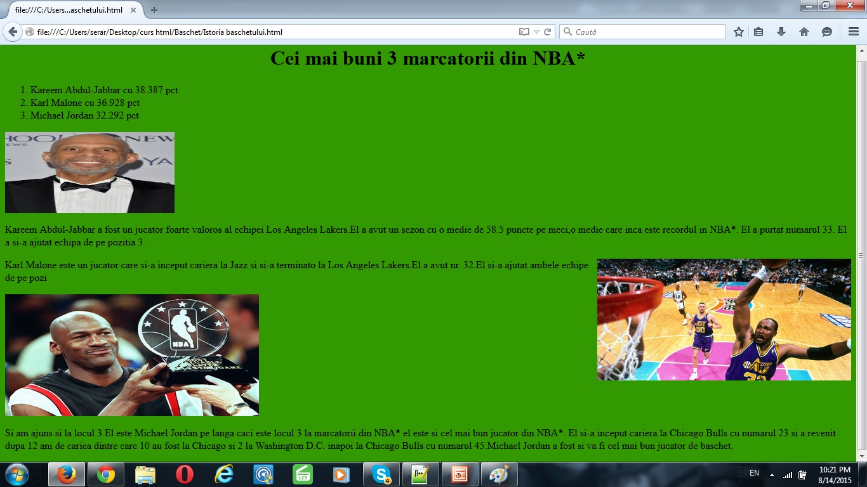
Aceasta pagina web am facut-o cu ajutorul HTML.

Slide 5
Biblografie
Wikipedia
http://www.flashscore.ro/baschet/sua/nba/

Slide 6
Multumesc echipei de la scoala de vara IP Workshop ca m-au invatat HTML Java Script si CSS si ca au stiut sa imbine distractia cu scoala creeandu-ne o tabara frumoasa.

